Slide 1
Lesson_20200703_0_ TrafficLight

Slide 2
先導課程
教學類型面向

Slide 3
紅綠燈的構造需要幾顆燈?
紅綠燈動作的順序為何?

Slide 4
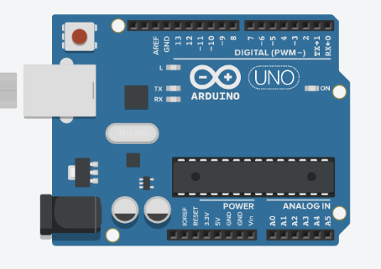
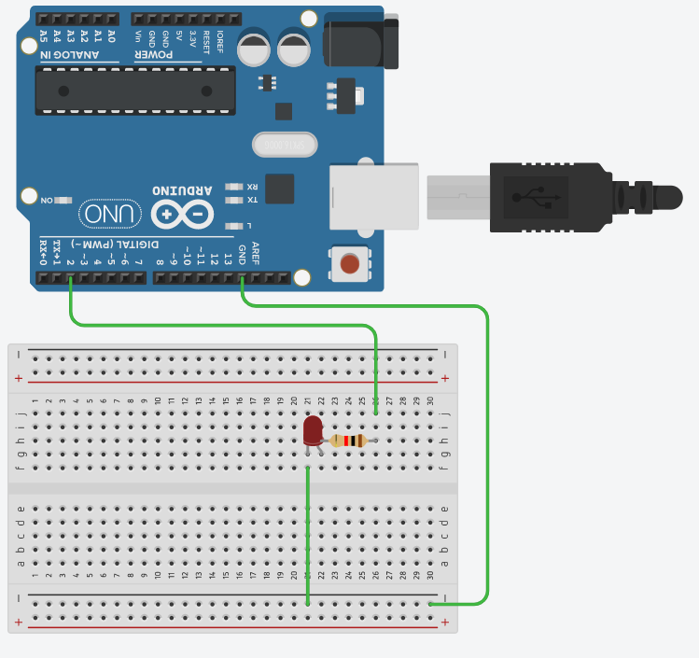
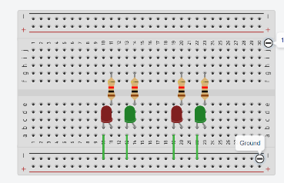
LAB20200226_0

Slide 5
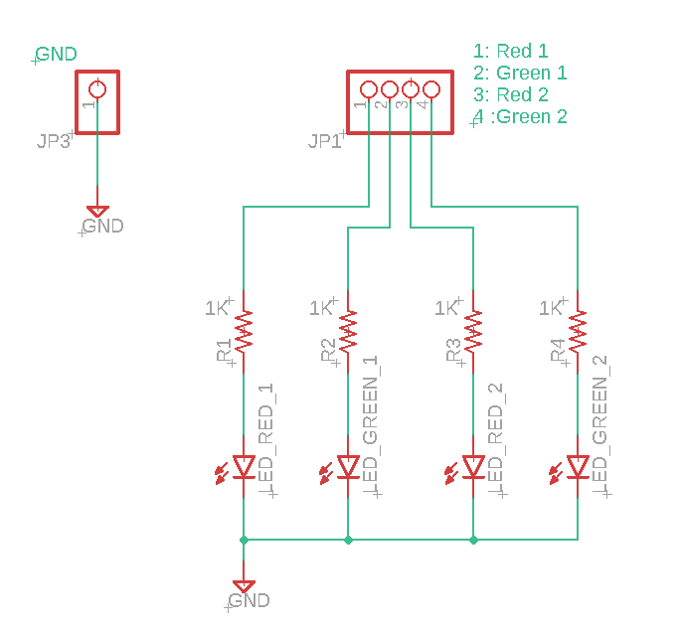
電路製作
還沒接上Arduino前,可以做哪些測試?

Slide 6
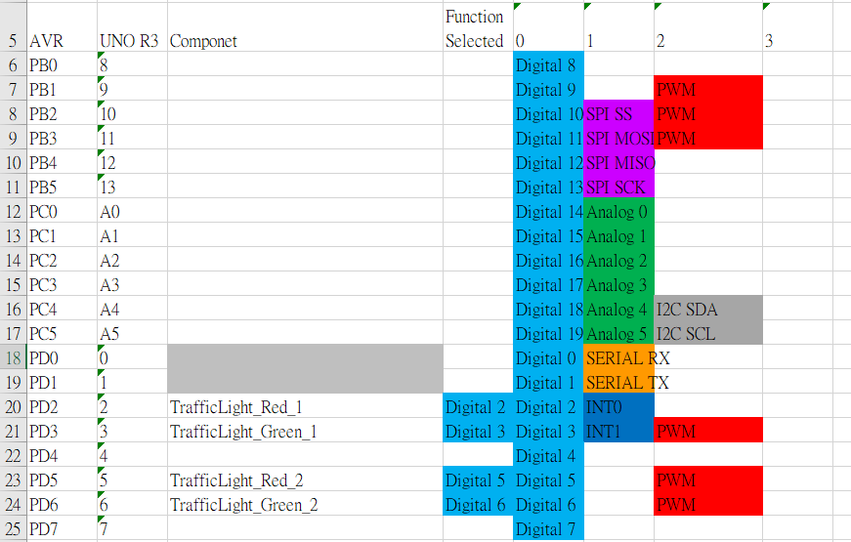
腳位規劃
Arduino要準備那幾腳連接紅綠燈?
本頁的腳位規劃圖,還少了哪條線?
Notes:
實務上,腳位規劃時常是由軟韌體工程師負責,而非實際設計電路的電子工程師,而軟韌體工程師主要只會關注功能訊號相關的腳位

Slide 7
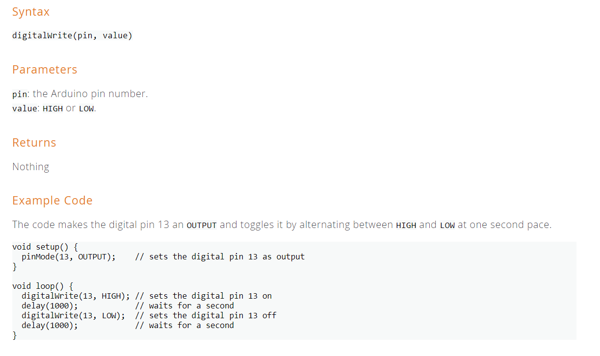
GPIO輸出
Arduino官方解說:
https://www.arduino.cc/reference/en/language/functions/digital-io/digitalwrite/
Notes:
參考:
-https://www.arduino.cc/reference/en/language/functions/digital-io/digitalwrite/

Slide 8
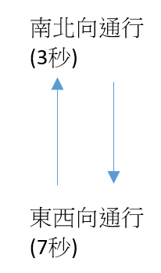
動作流程
南北向通行
南北向-紅燈 | Arduino_2 | 滅
南北向-綠燈 | Arduino_3 | 亮
東西向-紅燈 | Arduino_5 | 亮
東西向-綠燈 | Arduino_6 | 滅
東西向通行
南北向-紅燈 | Arduino_2 | 亮
南北向-綠燈 | Arduino_3 | 滅
東西向-紅燈 | Arduino_5 | 滅
東西向-綠燈 | Arduino_6 | 亮
還沒接上電路前,要怎麼測試程式?

Slide 9
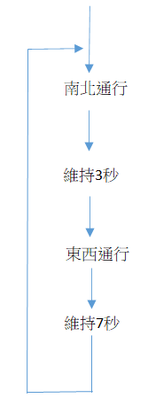
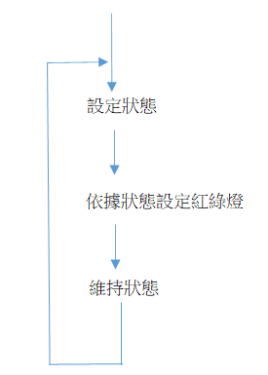
程式結構
直述:
狀態機:
-if else or switch case

Slide 10
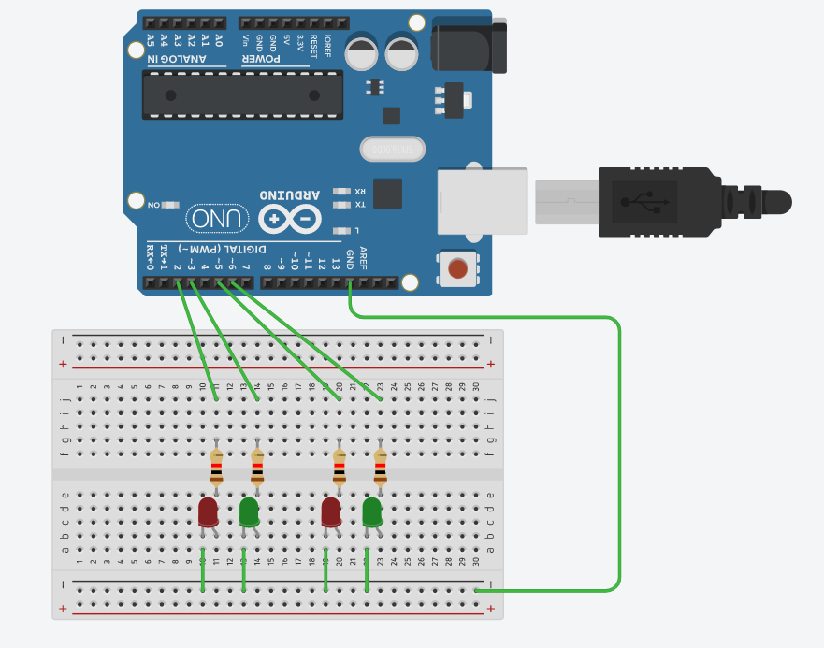
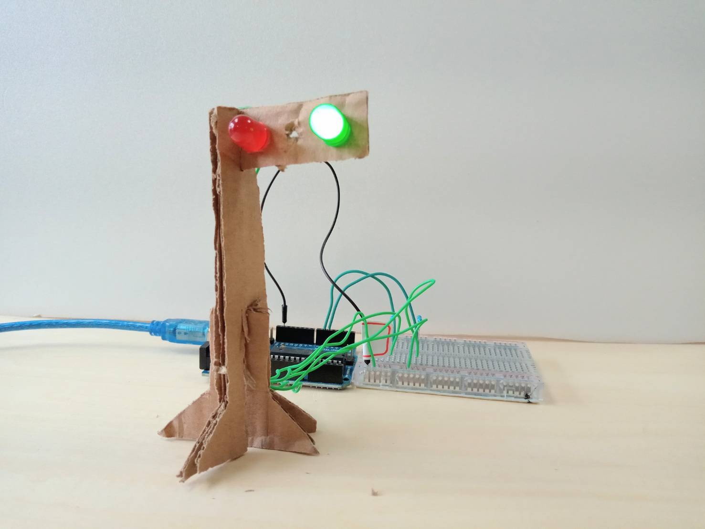
整合測試

Slide 11
LAB_20200225_0_TrafficLight
南北向通行
南北向-紅燈 | 滅
南北向-綠燈 | 亮
東西向-紅燈 | 亮
東西向-綠燈 | 滅
東西向通行
南北向-紅燈 | 亮
南北向-綠燈 | 滅
東西向-紅燈 | 滅
東西向-綠燈 | 亮
1.完成本頁動作要求的紅綠燈實驗,
你可以自行定義Arduino所使用的腳位
2.可變更設計為有黃燈的紅綠燈

